Slide 1
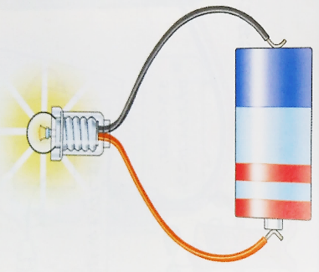
豆電球に明かりがつく
つなぎ方は？
豆電球と⊕きょくと⊖きょくを
１つの「わ」のような「回路」につなぐと
電気が通る。

Slide 2
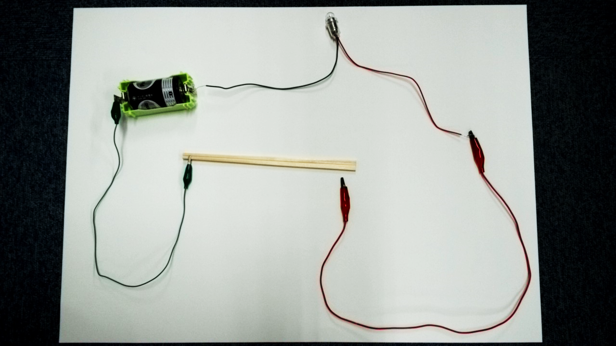
電気を通すのは
どんなもの？
金ぞく
は、電気を通すせいしつがある
豆電球は、わかりにくかった

Slide 3
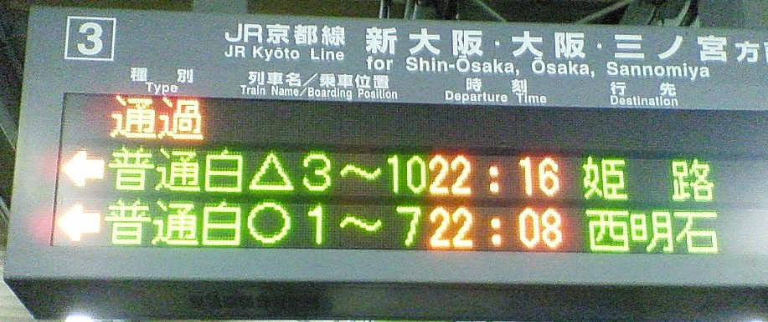
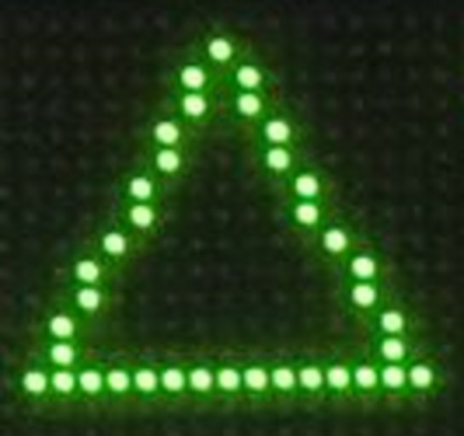
電気を通す
電気を通さない

Slide 4
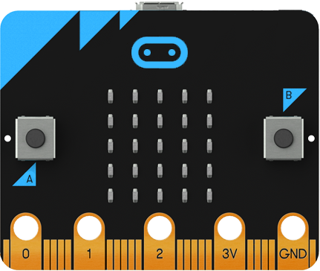
マイクロビット
これを使います

Slide 5
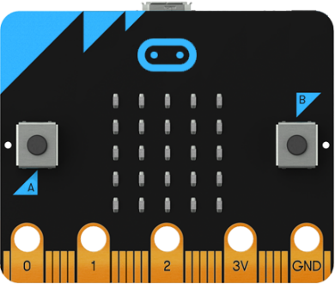
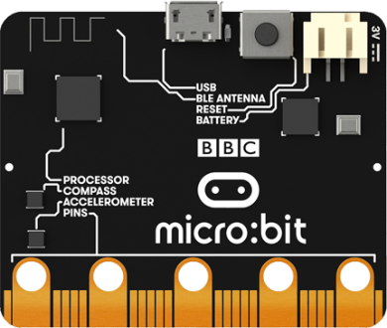
マイクロビット
ＬＥＤ
Ａ
Ｂ
センサー
Ａボタン、Ｂボタン
ＬＥＤ

Slide 6
マイクロビットに
プログラミング

Slide 7
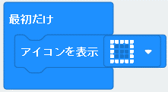
最初だけ、
「〇」を表示
（電池を入れたら）

Slide 8
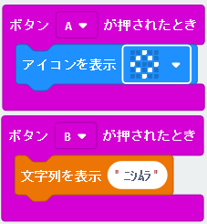
「Ａボタン」を押したとき、
「◇」を表示
「Ｂボタン」を押したとき、
「ニシムラ」を表示

Slide 9
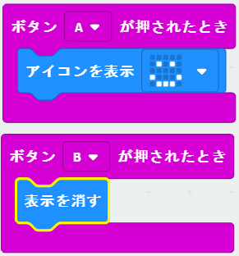
「Ａボタン」を押したとき、
「・・」を表示
「Ｂボタン」を押したとき、
表示を消す

Slide 10
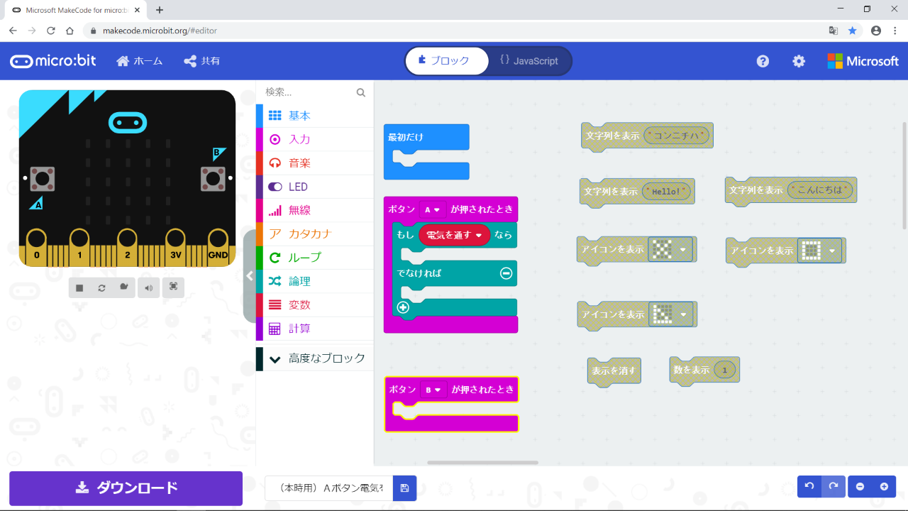

Slide 11
電気を通す
電気を通さない

Slide 12
プログラミング
入門
どのブロックを使う？

Slide 13
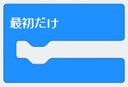
最初だけ、
「Ｈｅｌｌｏ！」と表示
この「命れい」は
どのブロックを使う？
Ａ．
Ｂ．
㋐
Ｃ．

Slide 14
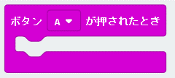
「Ａボタン」を押したとき、
「〇」を表示する
Ａ．
Ｂ．
㋑
Ｃ．

Slide 15
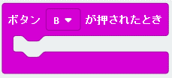
「Ｂボタン」を押したとき、
表示を消す
Ａ．
Ｂ．
㋒
Ｃ．

Slide 16
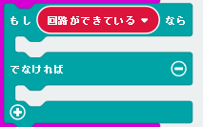
もし「回路ができている」なら
「♡」を表示する
でなければ
「◇」を表示する
Ａ．
Ｃ
㋓
Ｂ．
Ａ
㋔
Ｃ．

Slide 17
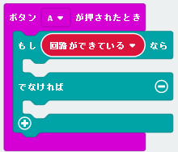
「Ａボタン」を押したとき、
もし「回路ができている」なら
「♪」を表示する
でなければ
「☑」を表示する
Ａ．
Ａ
㋕
Ｂ．
Ｃ
㋖
Ｃ．

Slide 18
練習問題
どの命れいでしょうか。

Slide 19
練習問題
答え合わせ

Slide 20
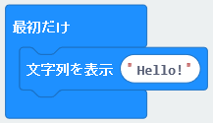
最初だけ
「コンニチハ！」を表示
最初だけ
「こんにちは！」を表示
最初だけ
「Ｈｅｌｌｏ！」を表示

Slide 21
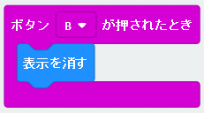
「Ｂボタン」を押したとき
「〇」を表示
「Ａボタン」を押したとき
表示を消す
「Ｂボタン」を押したとき
表示を消す

Slide 22
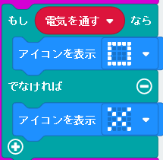
もし「電気を通す」なら
「〇」を表示
でなければ
「〇」を表示
もし「電気を通す」なら
「〇」を表示
でなければ
「×」を表示
もし「電気を通す」なら
「×」を表示
でなければ
「〇」を表示

Slide 23
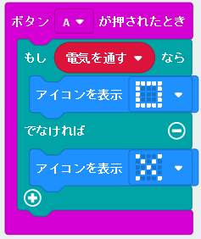
「Ａボタン」を押したとき
もし「電気を通す」なら
「×」を表示
でなければ
「〇」を表示
「Ｂボタン」を押したとき
もし「電気を通す」なら
「〇」を表示
でなければ
「×」を表示
「Ａボタン」を押したとき
もし「電気を通す」なら
「〇」を表示
でなければ
「×」を表示

Slide 24
ブロックを動かして
プログラミング
してみよう

Slide 25
最初だけ
「◇」を表示
「Ａボタン」を押したとき、
もし「電気を通す」なら
「〇」を表示
でなければ
「×」を表示
「Ｂボタン」を押したとき、
表示を消す

Slide 26
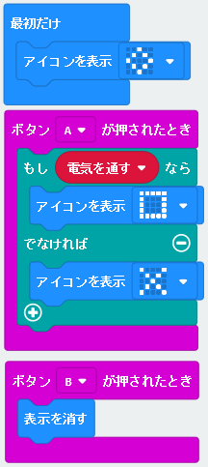
最初だけ
「◇」を表示
「Ａボタン」を押したとき、
もし「電気を通す」なら
「〇」を表示
でなければ
「×」を表示
「Ｂボタン」を押したとき、
表示を消す

